Slide 1
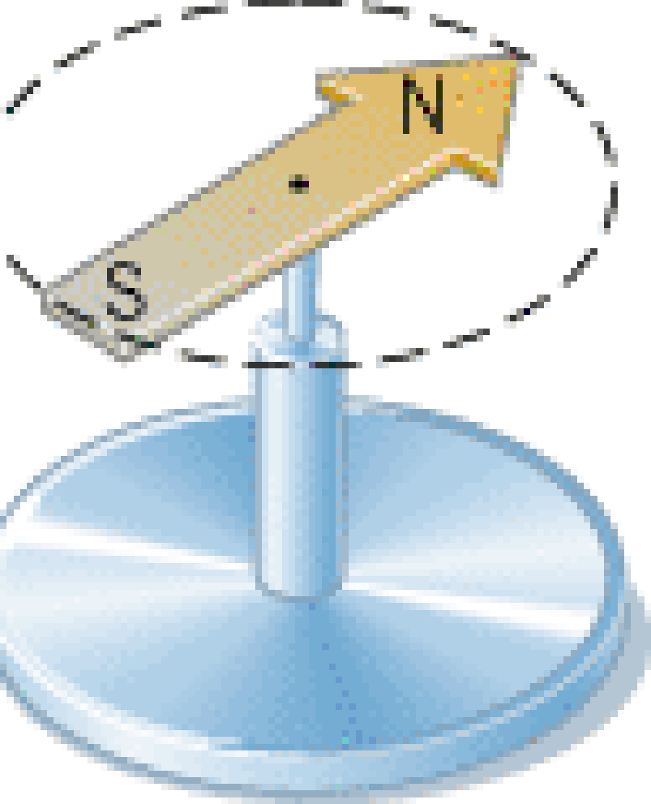
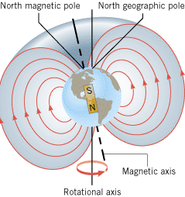
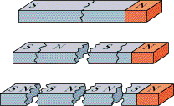
Magnetic Fields
Permanent magnets
A magnet has two poles, a north pole and a south pole
No Magnetic monopole available in nature.

Slide 2
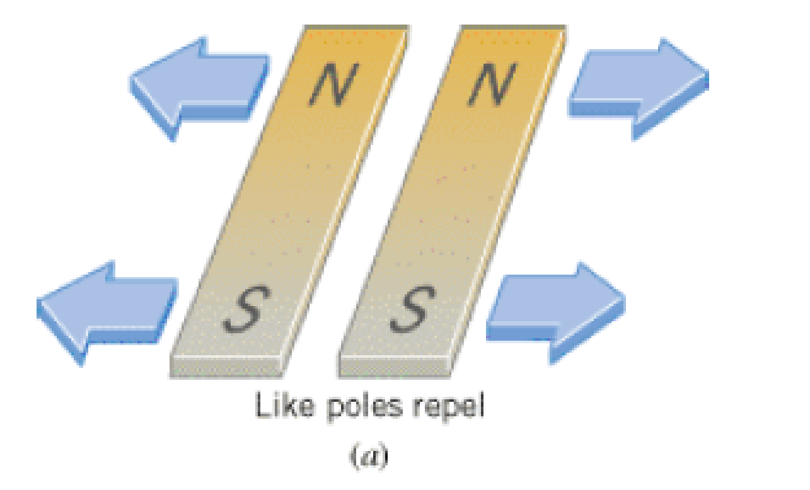
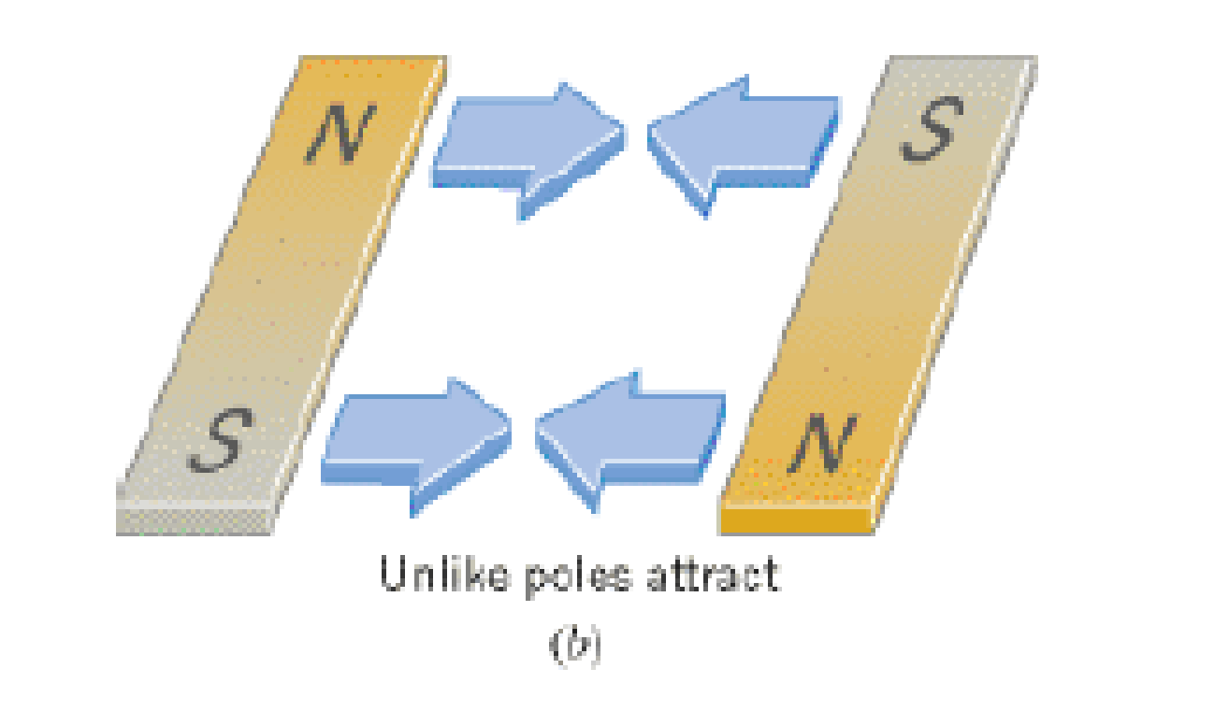
The magnetic forces
Like poles repel each other, and unlike poles attract.

Slide 3
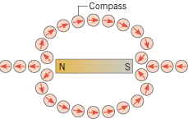
The magnetic field
A magnetic field exists in the region around a magnet. The magnetic field is a vector that has both magnitude and direction.
The direction of the magnetic field at any point in space is the direction indicated by the north pole of a small compass needle placed at that point.

Slide 4
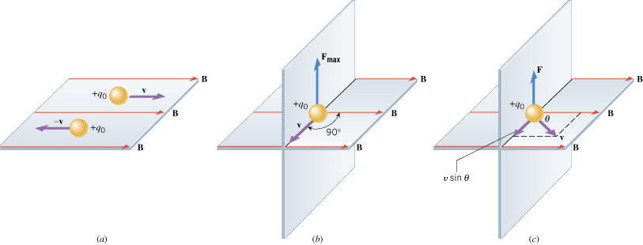
Magnetic force on a Charged Particle
When a charge is placed in a magnetic field, it experiences a magnetic force if two conditions are met:
The charge must be moving. No magnetic force acts on a stationary charge.
The velocity of the moving charge must have a component that is perpendicular to the direction of the field.

Slide 5
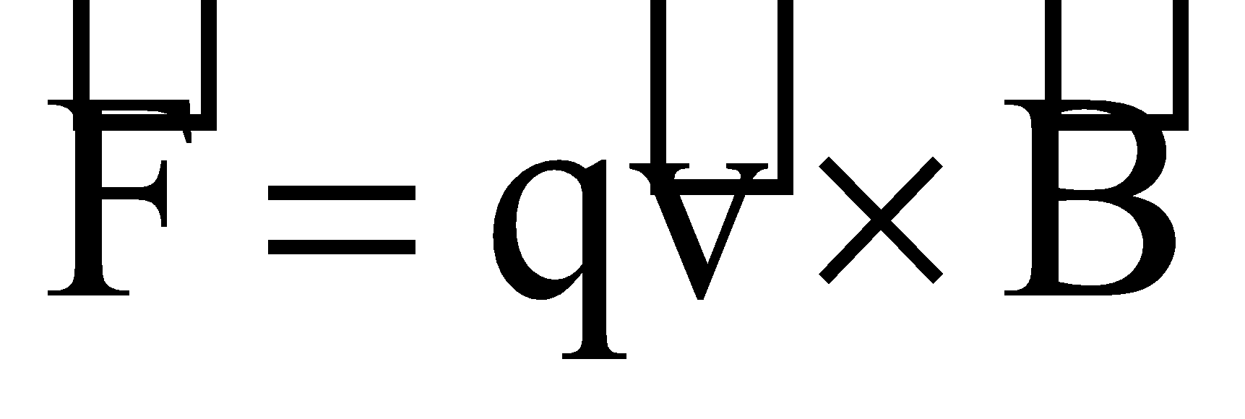
Definición y propiedades de un campo magnético
F
B
v
v
θ
F
+q
B
v
F
F = qvBsenθ
Notes:
‹#›

Slide 6
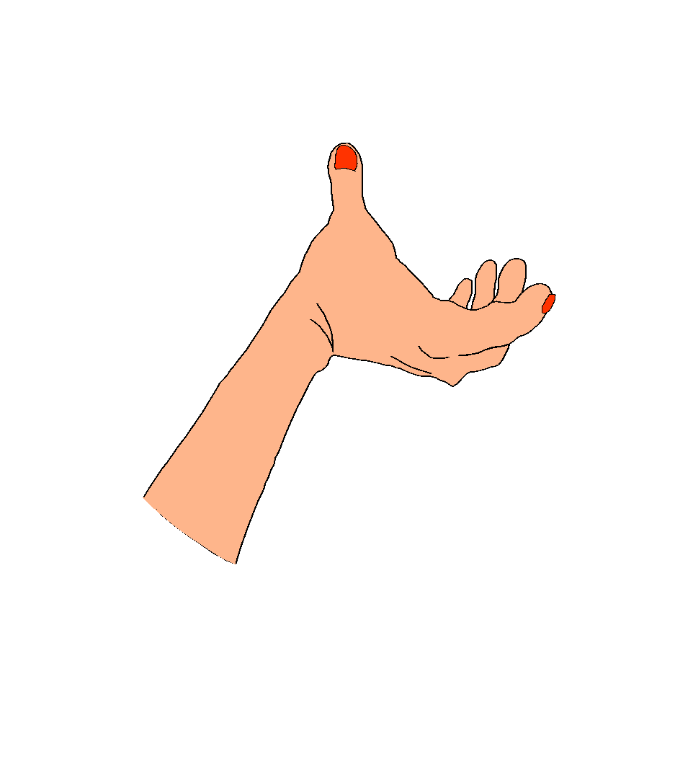
Regla de la mano derecha
F
B
B
θ
θ
+q
-q
v
v
Carga positiva
F
Carga negativa
Notes:
‹#›

Slide 7
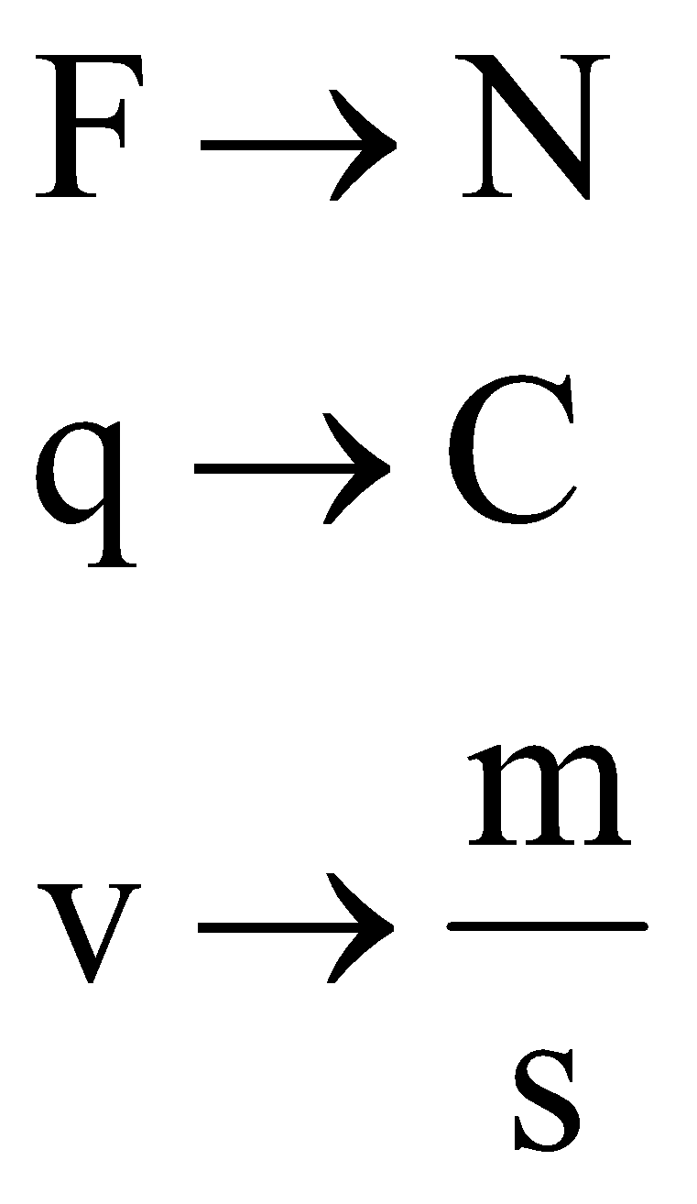
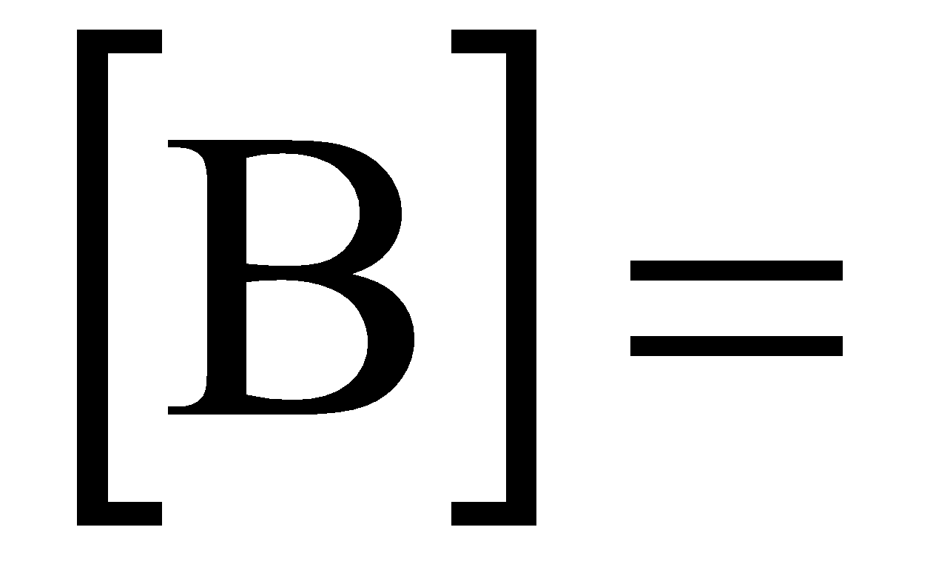

Unidades en el SI:
N s
N
1T
(tesla)
=
=
C m
A m
(gauss)
El Gauss es la unidad en el c.g.s
B saliendo
B entrando

Slide 8
EJEMPLOS
z
1. Un electrón que se mueve
en un campo magnético
B
Datos:
F
v
F
y
Incógnita:
B
= ?
v
x
B
está en la dirección
de eje z positiva

Slide 9
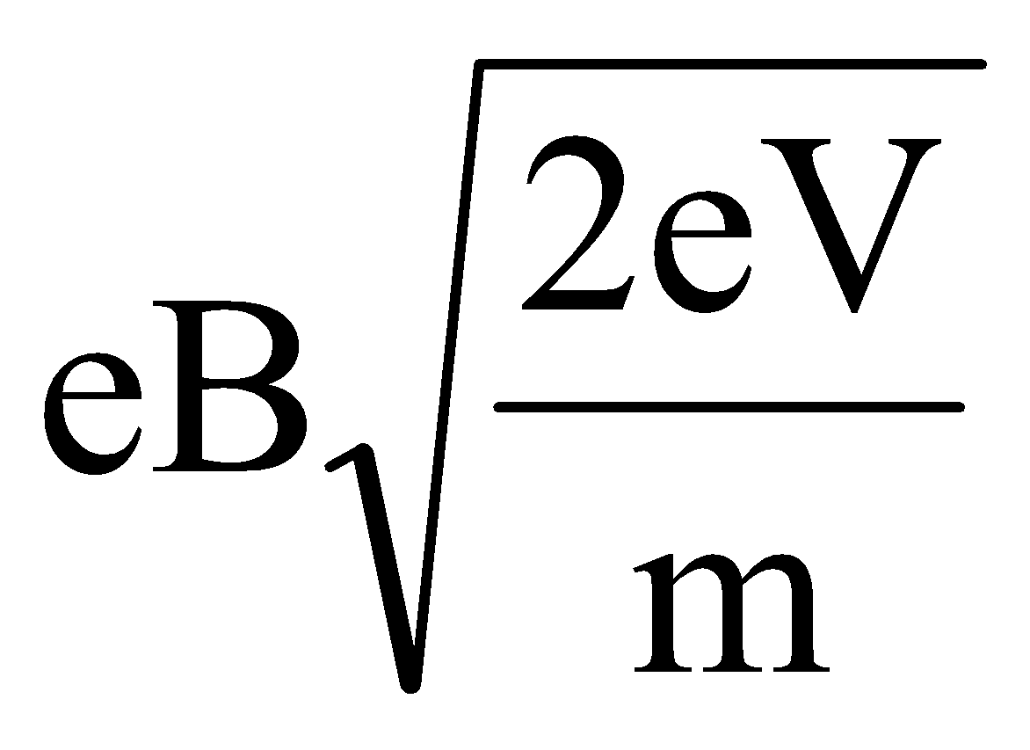
2.- Fuerza mínima y máxima sobre un electrón
que ingresa a un campo magnético constante.
B
Datos:
Voltaje para acelerar
la carga : 2400 V
B = 1,7 T
v
θ
F_{min} = 0 para θ = 0
Incógnita:
F_{max} = ?
F_{min} = ?
F_{max} =
= 8 x 10⁻¹² N
Para θ = 90º

Slide 10
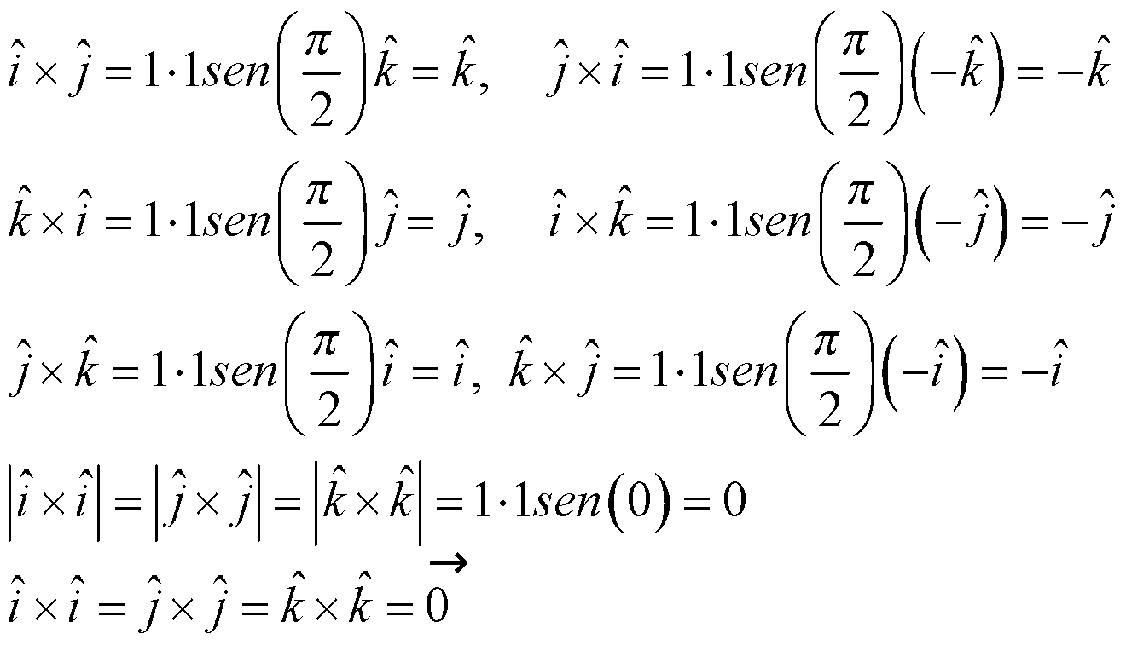
Calcule el producto vectorial entre los vectores unitarios

Slide 11
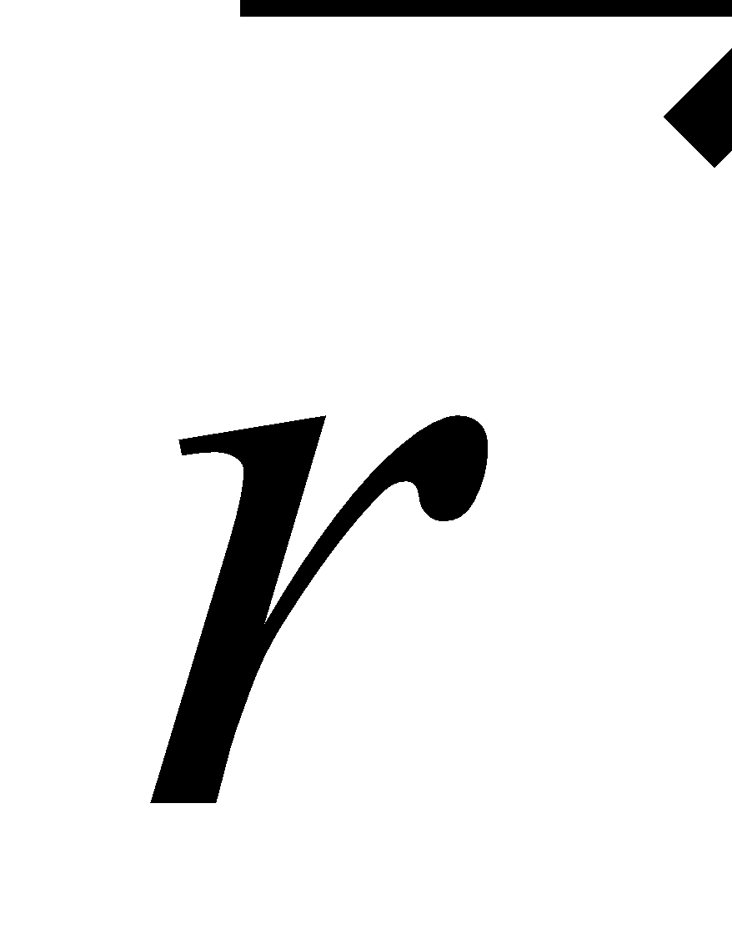
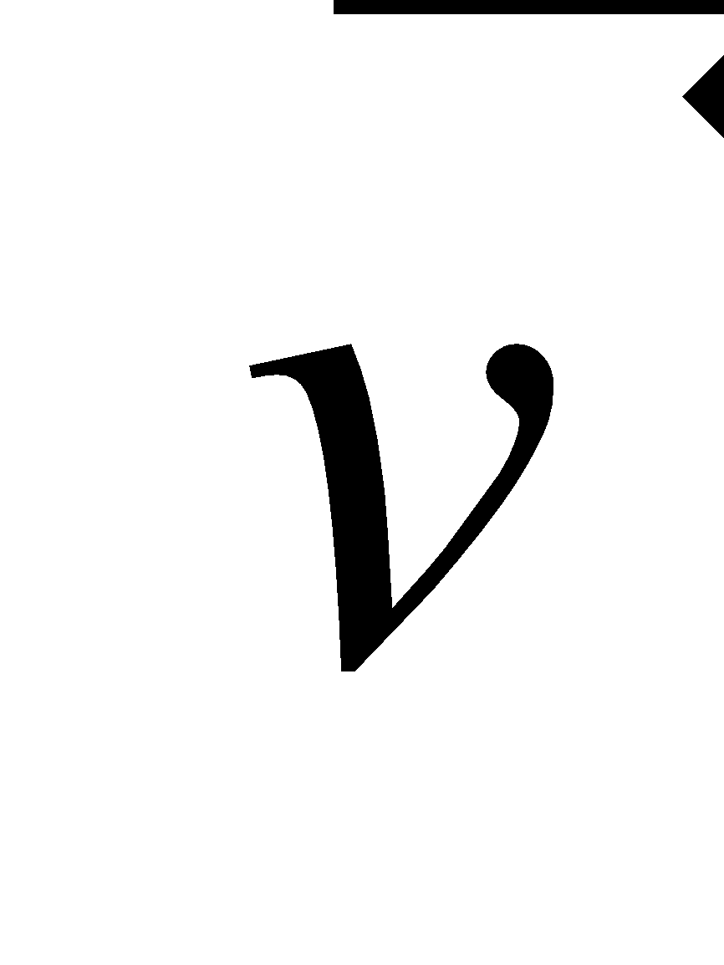
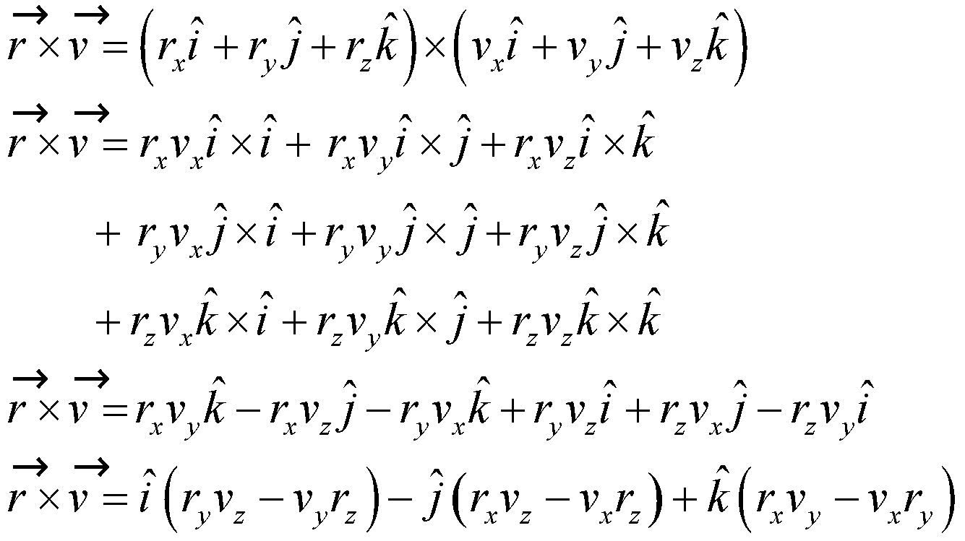
Calcule el producto vectorial entre los vectores y

Slide 12
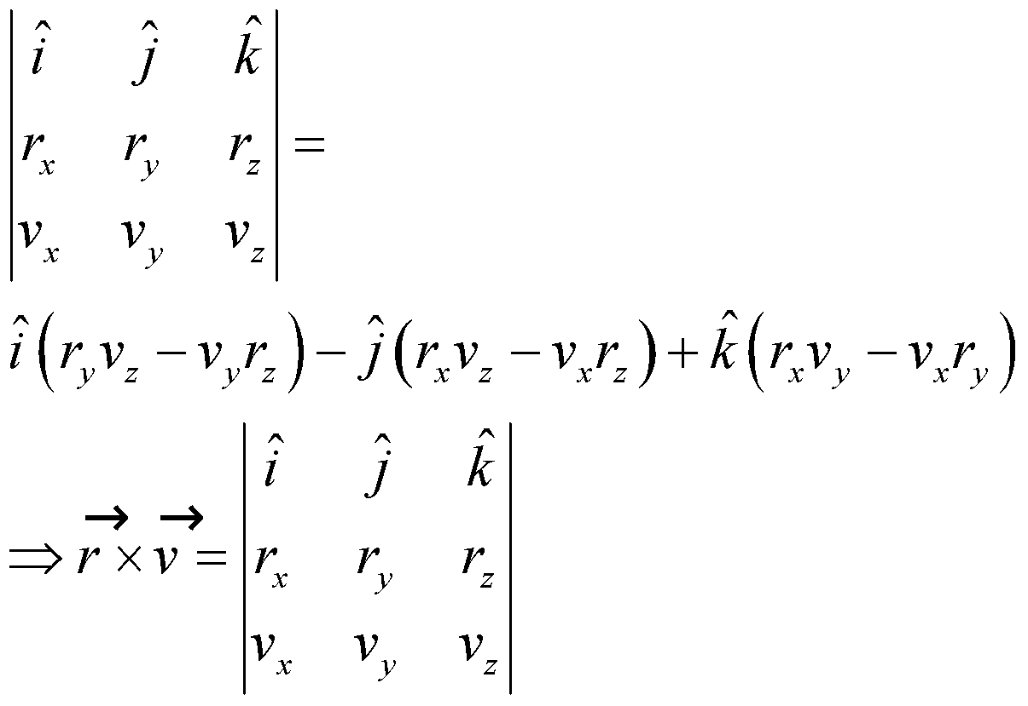
Otra forma de evaluar el producto vectorial es:

Slide 13
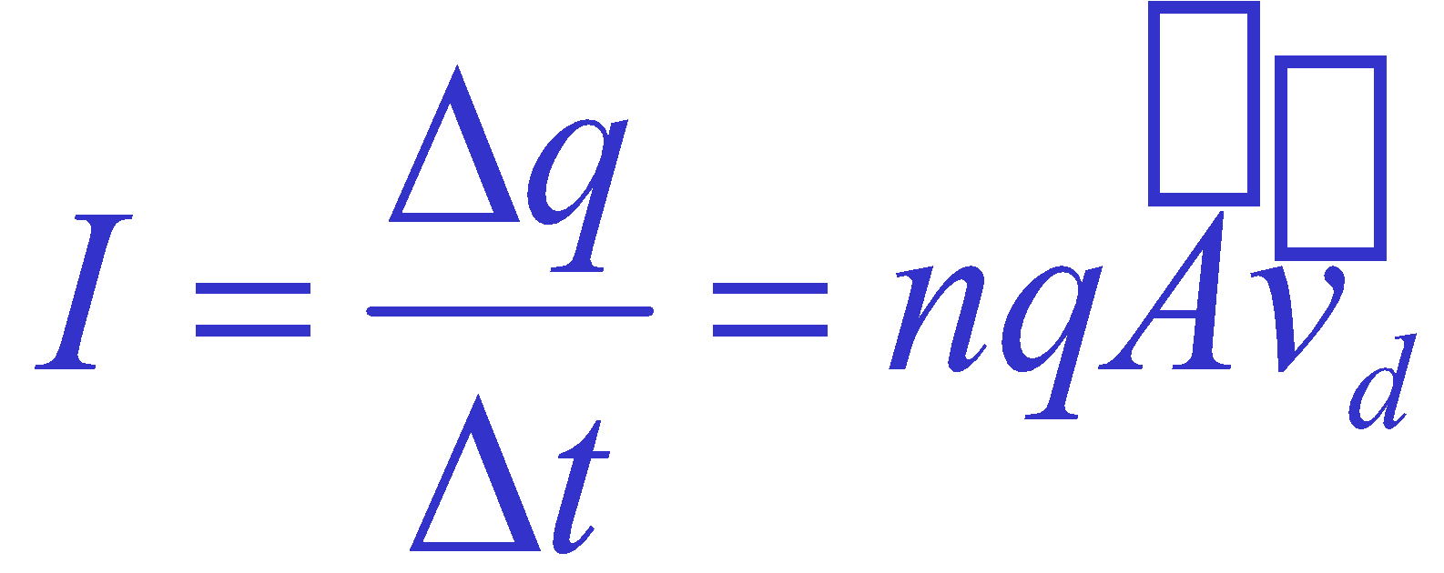
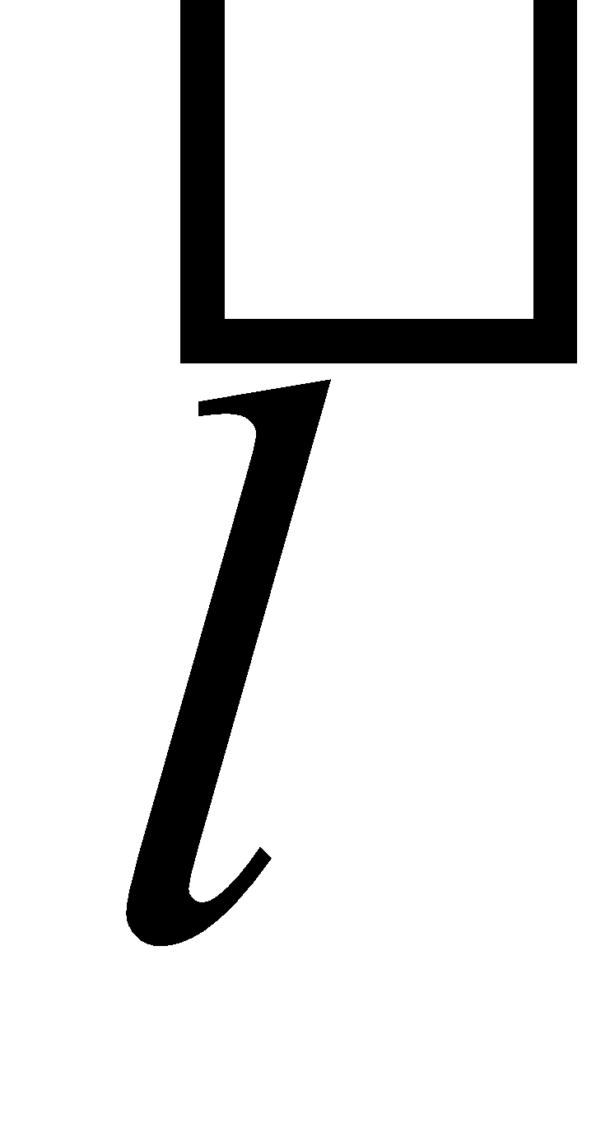
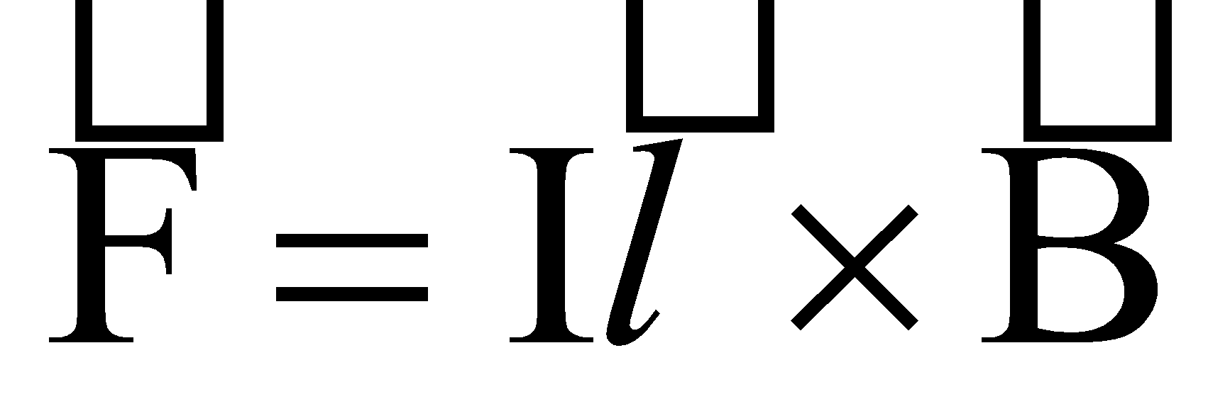
Fuerza sobre un alambre recto con corriente I
l
B
I

Slide 14
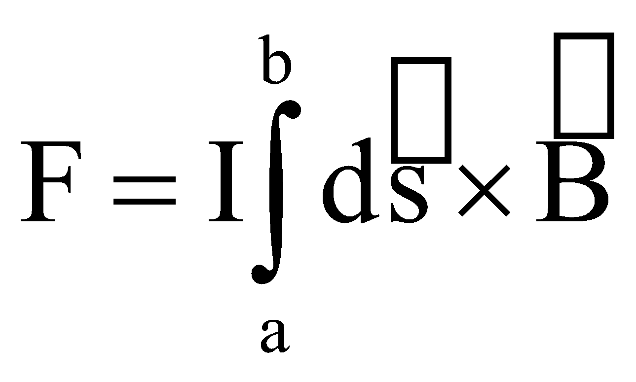
B
F
I
ds

Slide 15
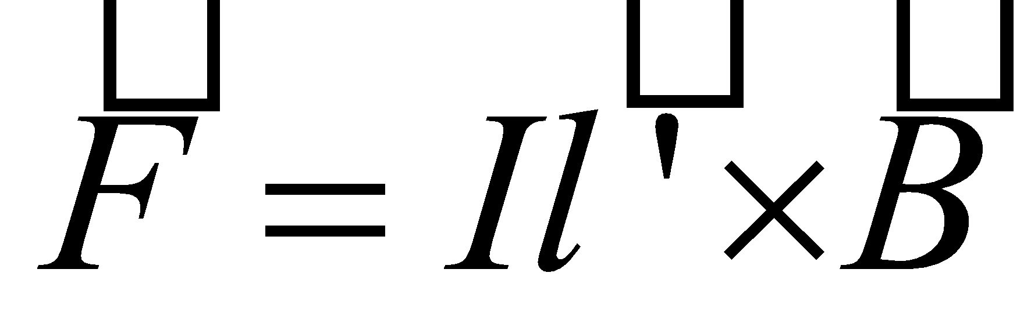
EJEMPLOS
B
1.- Fuerza sobre una
corriente dentro de un
campo constante B
b
Datos:
I, l’ , B
l’
ds
I
Incógnita:
F = ?
a

Slide 16
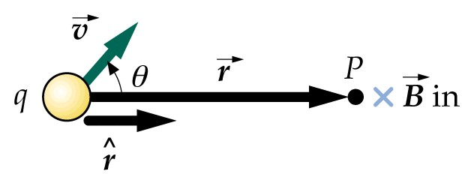
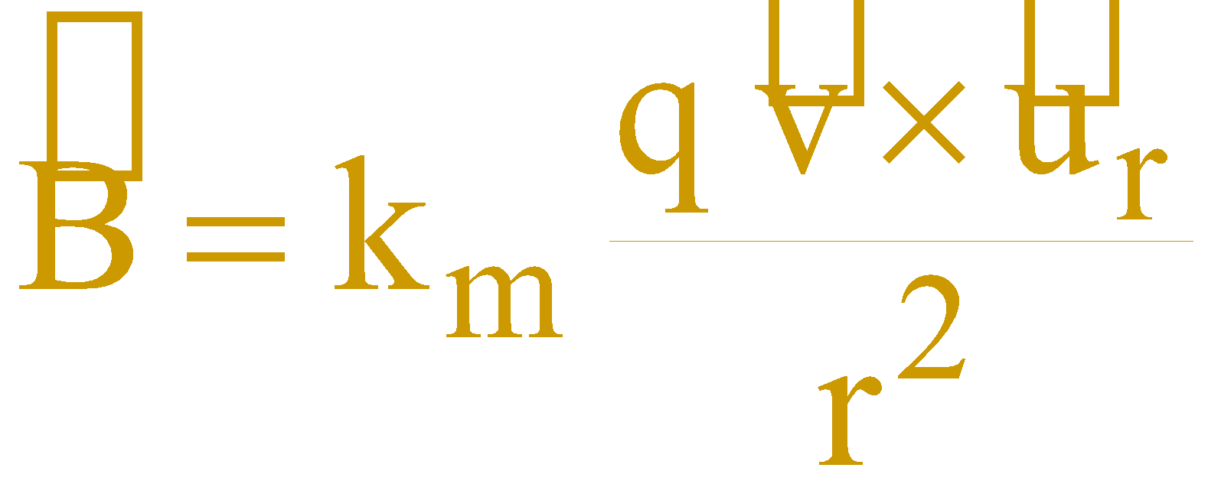
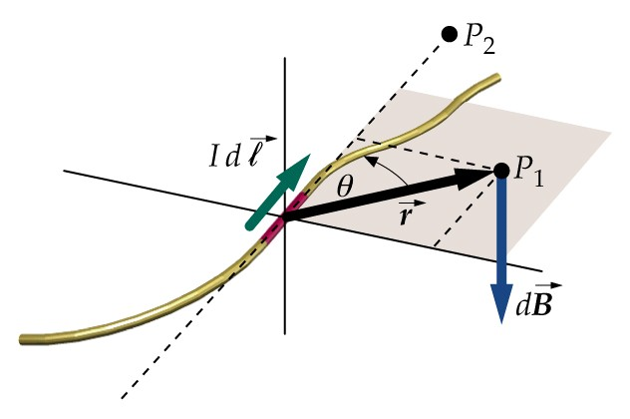
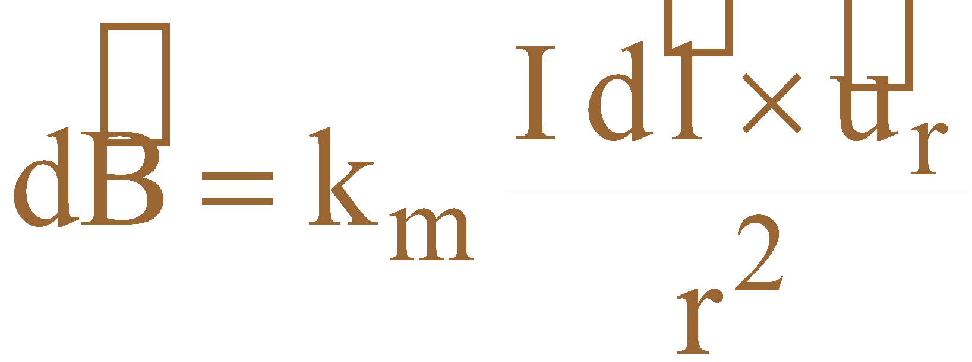
9.1 Ley de Biot-Savart
Campo magnético creado por cargas puntuales en movimiento
Campo magnético creado por un elemento de corriente
Autores Mar Artigao Castillo, Manuel Sánchez Martínez
Dpto de Física Aplicada, Escuela Politécnica Superior de Albacete (UCLM)
Ley de Biot-Savart

Slide 17

k_{m} = 10⁻⁷ N/A²
Constantes de proporcionalidad
μ_{o} = 4π·10⁻⁷ T m/A
Permeabilidad del vacío
Autores Mar Artigao Castillo, Manuel Sánchez Martínez
Dpto de Física Aplicada, Escuela Politécnica Superior de Albacete (UCLM)
La fuente de campo eléctrico es la carga puntual (q), mientras que, para el campo magnético, es la carga móvil (qv) o un elemento de corriente ( ).

Slide 18

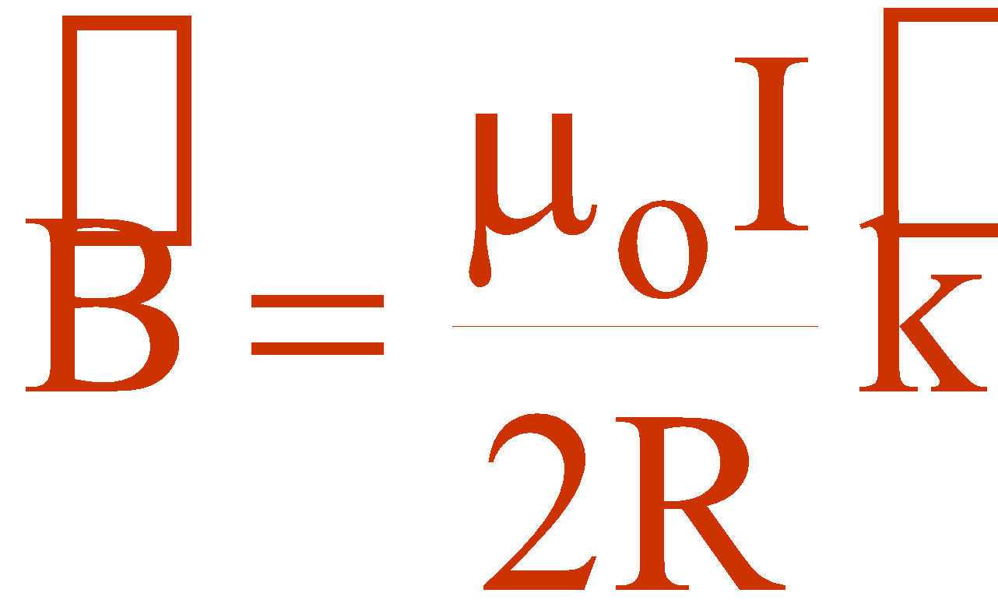

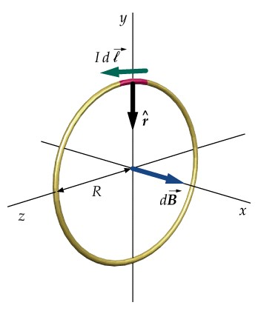
9.2 Campo magnético de una espira de corriente
y
α
α
α
x
Autores Mar Artigao Castillo, Manuel Sánchez Martínez
Dpto de Física Aplicada, Escuela Politécnica Superior de Albacete (UCLM)
En una espira circular el elemento de corriente siempre es perpendicular al vector unitario

Slide 19
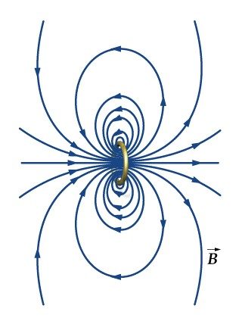
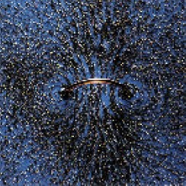
Líneas de campo magnético de una espira de corriente circular
Autores Mar Artigao Castillo, Manuel Sánchez Martínez
Dpto de Física Aplicada, Escuela Politécnica Superior de Albacete (UCLM)

Slide 20
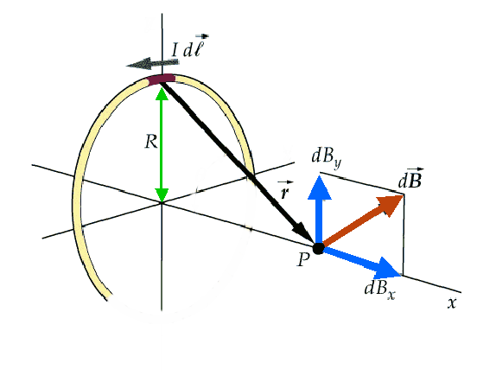
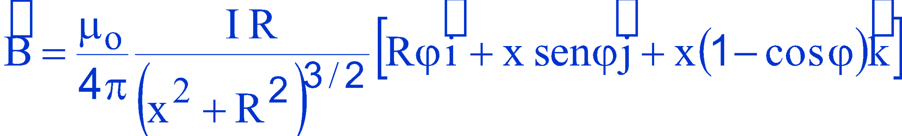
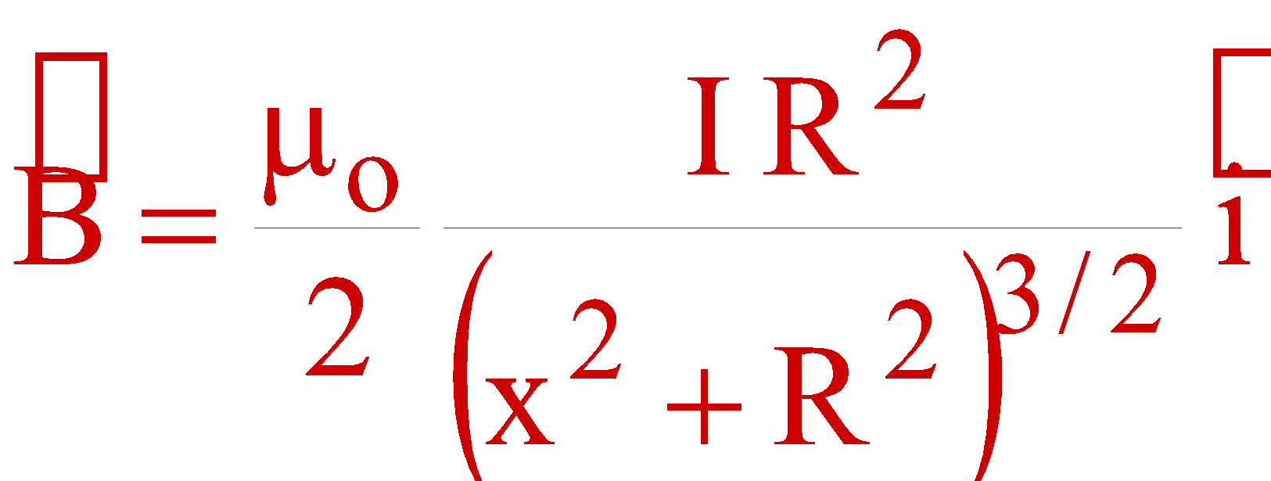
Campo magnético creado por un arco de circunferencia en un punto de su eje.
Autores Mar Artigao Castillo, Manuel Sánchez Martínez
Dpto de Física Aplicada, Escuela Politécnica Superior de Albacete (UCLM)
Campo magnético creado por una espira circular en un punto de su eje (ϕ=2π)

Slide 21
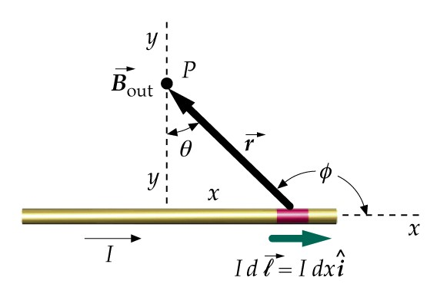

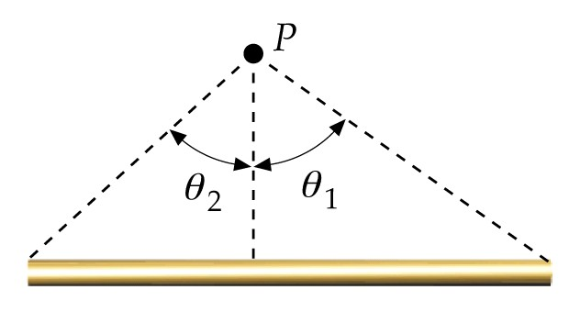
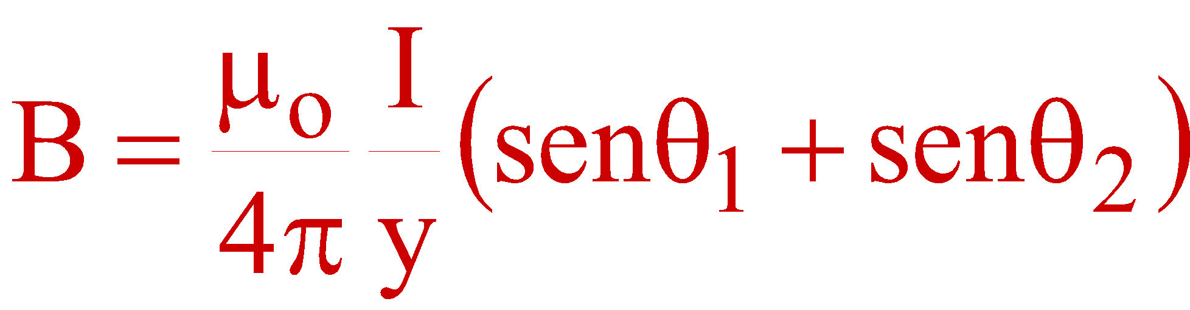
Campo magnético creado por una corriente rectilínea
Autores Mar Artigao Castillo, Manuel Sánchez Martínez
Dpto de Física Aplicada, Escuela Politécnica Superior de Albacete (UCLM)
L

Slide 22


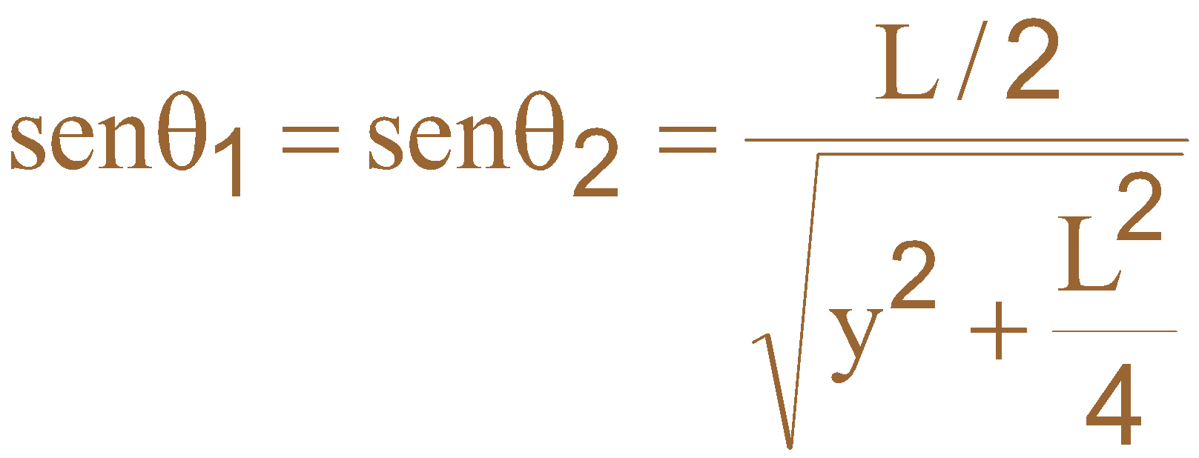
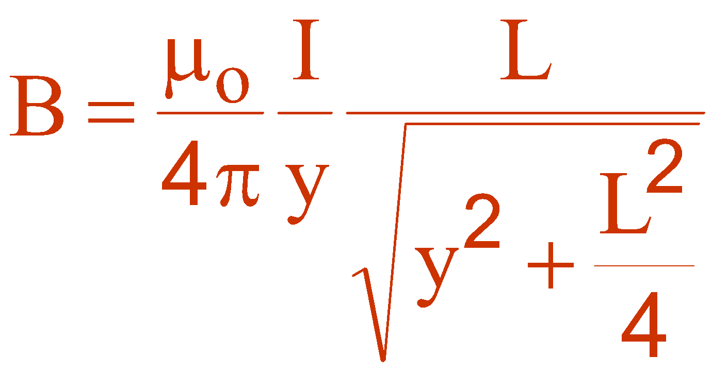
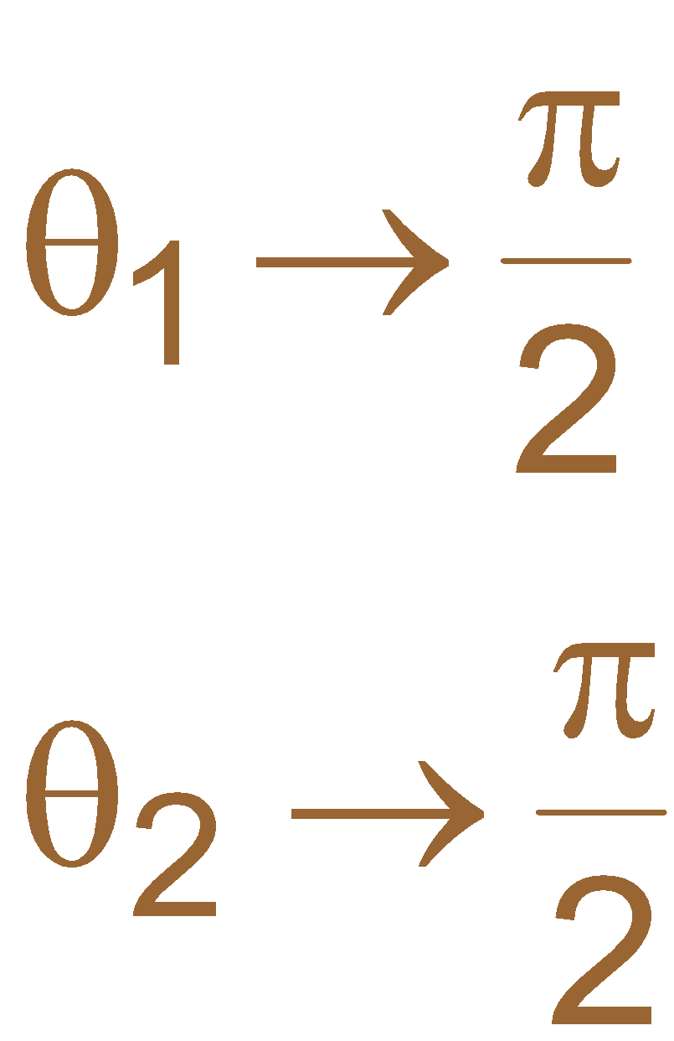
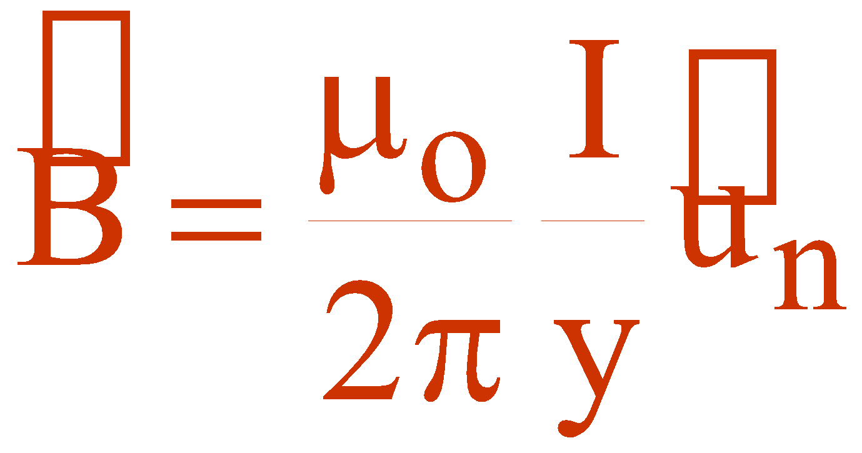
Casos particulares
Campo magnético en un punto de la mediatriz
En este caso
Autores Mar Artigao Castillo, Manuel Sánchez Martínez
Dpto de Física Aplicada, Escuela Politécnica Superior de Albacete (UCLM)
Campo magnético creado por una corriente infinita
En este caso

Slide 23
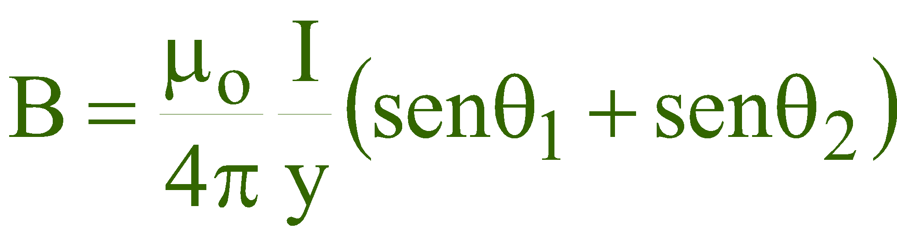
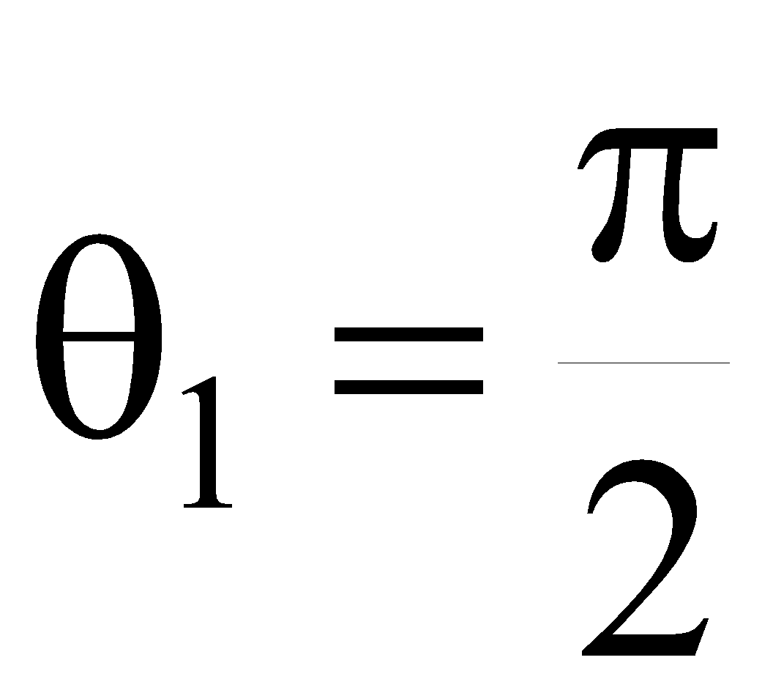
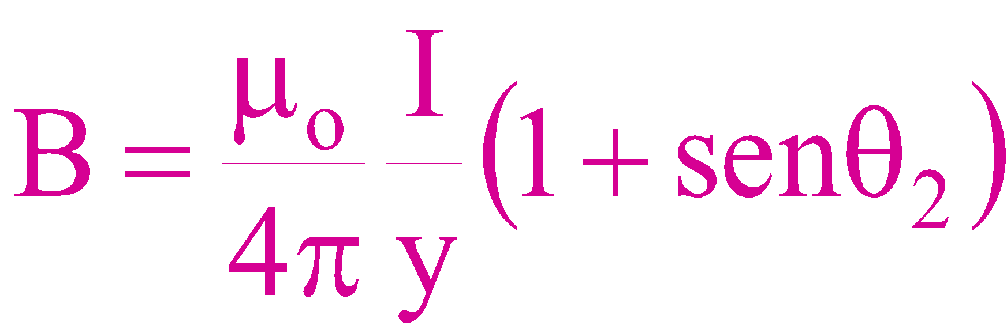
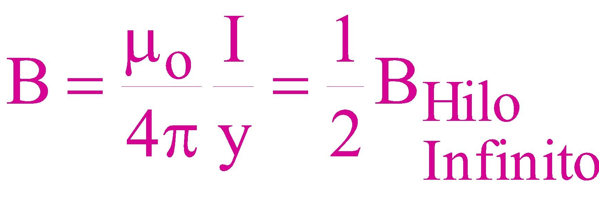
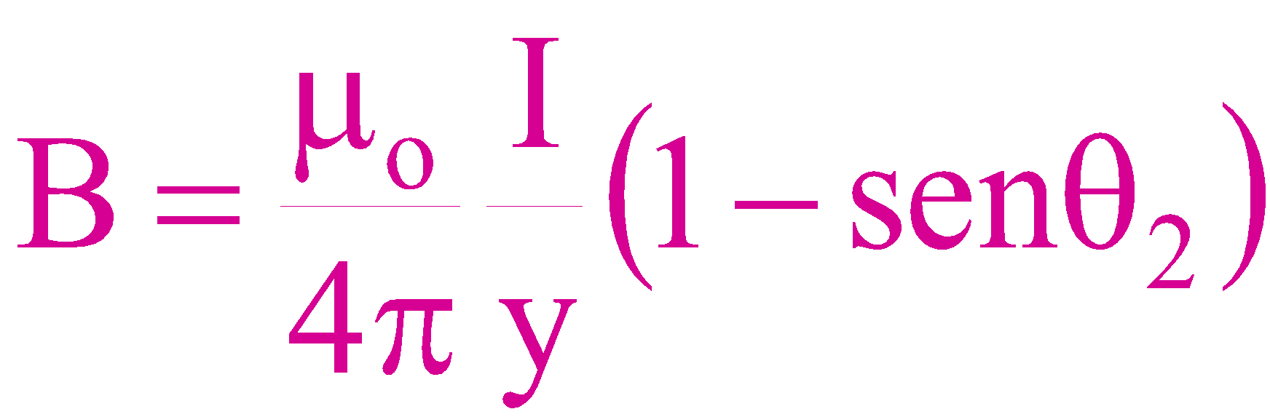
Cálculo de campos magnéticos debidos a segmentos semiinfinitos
Expresión general
Caso I
Caso II
θ₂
θ₂= 0
I
I
Caso III
Autores Mar Artigao Castillo, Manuel Sánchez Martínez
Dpto de Física Aplicada, Escuela Politécnica Superior de Albacete (UCLM)
θ₂
I

Slide 24
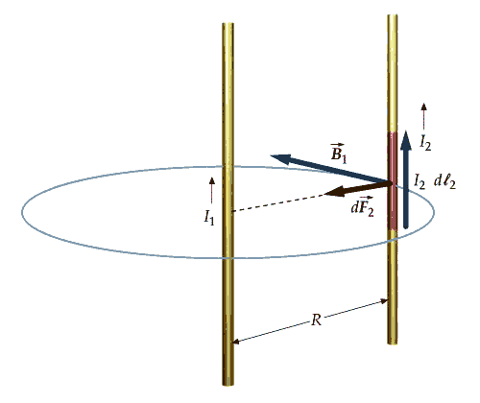
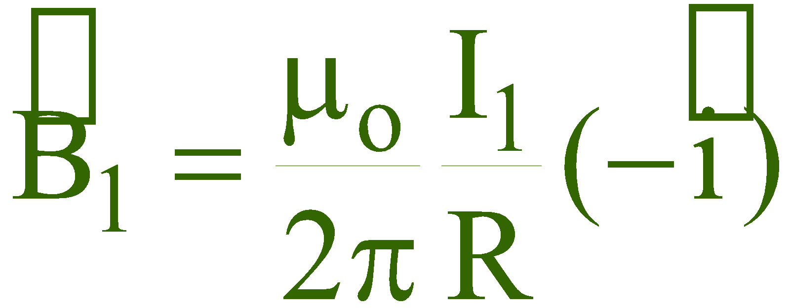
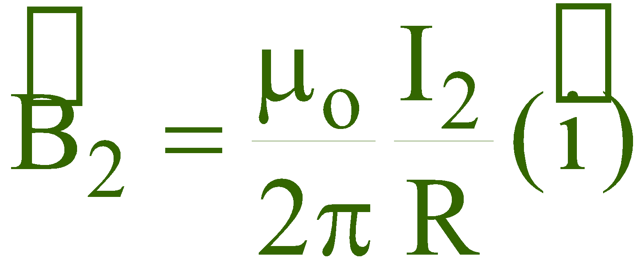
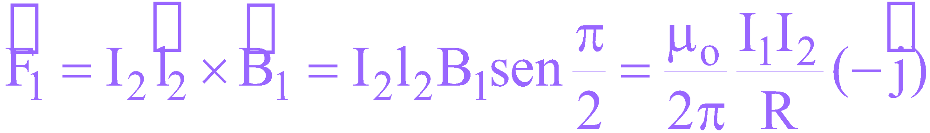
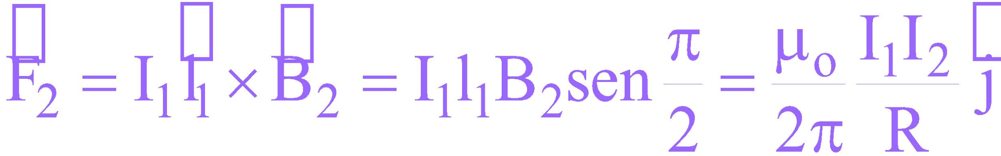
9.3 Fuerza entre corrientes paralelas
Tomando el sistema de referencia habitual
Autores Mar Artigao Castillo, Manuel Sánchez Martínez
Dpto de Física Aplicada, Escuela Politécnica Superior de Albacete (UCLM)
Veamos cuál es la fuerza que ejerce una corriente sobre la otra
Iguales y de sentido contrario

Slide 25
Dos corrientes paralelas por las que circula una corriente se atraerán si las corrientes circulan en el mismo sentido, mientras que si las corrientes circulan en sentidos opuestos se repelen.
Conclusión
Definición de amperio
Un amperio es la intensidad de corriente que, circulando en el mismo sentido por dos conductores paralelos muy largos separados por un metro (R=1 m), producen una fuerza atractiva mutua de 2·10⁻⁷ N por cada metro de conductor.
Autores Mar Artigao Castillo, Manuel Sánchez Martínez
Dpto de Física Aplicada, Escuela Politécnica Superior de Albacete (UCLM)

Slide 26





9.4 Ley de Ampère
La ley de Ampère, relaciona la componente tangencial del campo magnético, alrededor de una curva cerrada C, con la corriente I_{c} que atraviesa dicha curva.
C: cualquier curva cerrada
Ejemplo 1: Campo magnético creado por un hilo infinitamente largo y rectilíneo por el que circula una corriente.
Autores Mar Artigao Castillo, Manuel Sánchez Martínez
Dpto de Física Aplicada, Escuela Politécnica Superior de Albacete (UCLM)
Si la curva es una circunferencia

Slide 27






Ejemplo 2: Campo magnético creado por un toroide.
Como curva de integración tomamos una circunferencia de radio r centrada en el toroide. Como B es constante en todo el círculo:
Para a < r < b
I_{c} = NI
Autores Mar Artigao Castillo, Manuel Sánchez Martínez
Dpto de Física Aplicada, Escuela Politécnica Superior de Albacete (UCLM)
No existe corriente a través del circulo de radio r.
Casos particulares
La corriente que entra es igual a la que sale.
Si (b-a)<< radio medio
es uniforme en el interior.

